Slide 1
Geobotanický seminář
Podzim 2025

Slide 2
Náplň a cíl
(i) kritická diskuse témat a postupu práce na bakalářských, diplomových a disertačních prací studentů botaniky
(ii) vystoupení studentů na různá témata
(iii) přednášky zvaných hostů
(iv) diskuse organizačních záležitostí spojených se studiem botaniky
Student by se měl naučit jednak prezentovat výsledky vlastního výzkumu a obhájit je v diskusi, jednak aktivně diskutovat k prezentacím kolegů.

Slide 3
Požadavky k zápočtu
(i) Účast – max. dvě absence v semestru. Minimálně jedna z nich omluvená od lékaře.
(ii) Jedna prezentace během semestru
(iii) Aktivní účast v diskuzi nad prezentovanými tématy

Slide 4
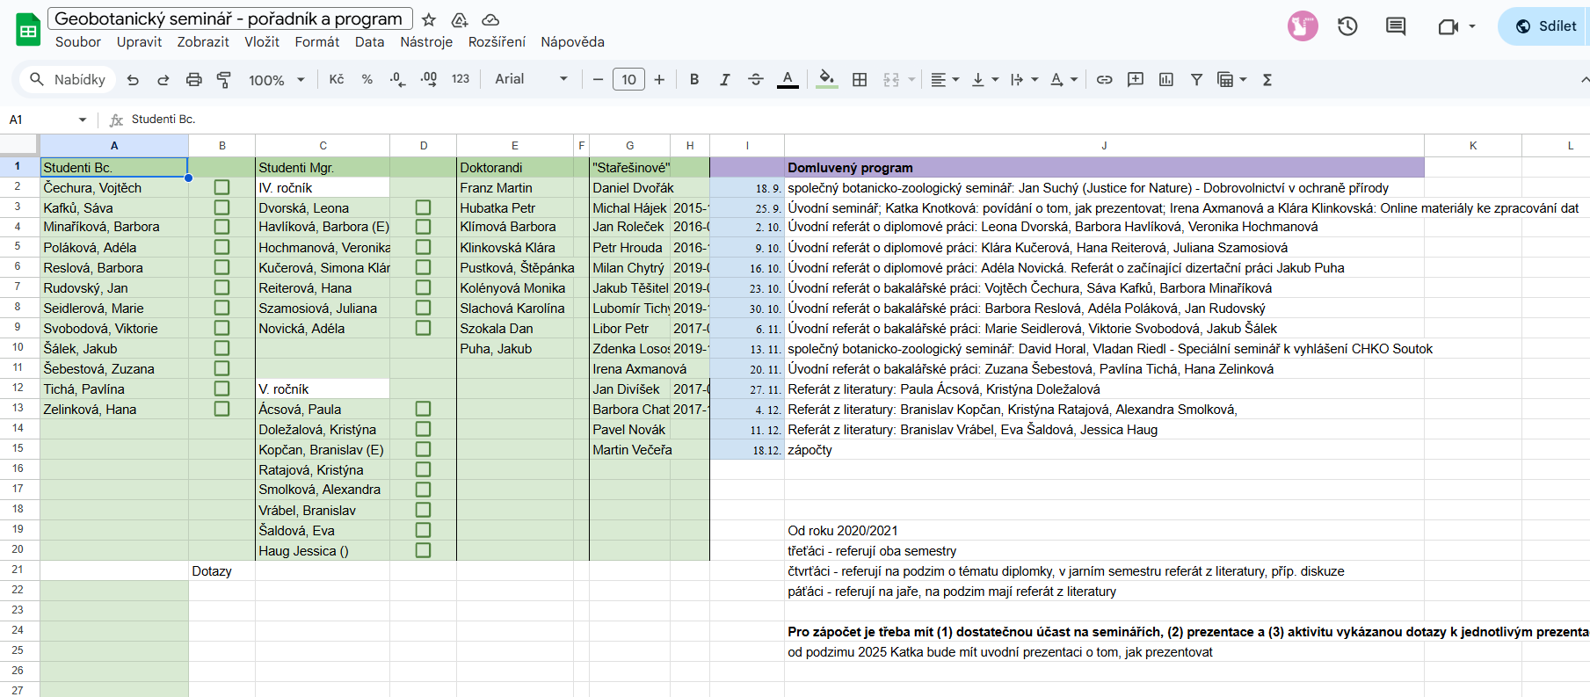
Organizace semináře
https://docs.google.com/spreadsheets/d/18UaqKXls3Ne7OOG5cpDhlfcNOetVBTEzQsqk_vhXbuY/edit#gid=0

Slide 5
Základní pravidla pro prezentace
Prezentaci připravujte s dostatečným předstihem!
Konzultujte ji se svým školitelem
Řekněte školiteli, kdy budete prezentovat a případně ho pozvěte
Myslete na to, že v prezentaci méně textu je někdy více, jeden obrázek je za tisíc slov
Pokud používáte slova, která vám nejsou vlastní (typicky vědecká jména rostlin a vegetačních typů), nacvičte si doma jejich výslovnost
Délka prezentace 20 min (počet min se zpravidla rovná počtu panelů v prezentaci)

Slide 6
Představení tématu bakalářské a diplomové práce
Prezentují v podzimním semestru studenti třetího ročníku a prvního magisterského ročníku.
Oficiální zadání tématu do IS do 30. října. Do té doby má smysl téma diskutovat a případně upravit.
Struktura prezentace
(i) zasazení tématu do obecného rámce (představení problematiky)
(ii) jasné definice cílů práce
(iii) metodika – jak budu postupovat
(iv) co už je hotovo, co se chystáte udělat
(v) první výsledky nebo harmonogram další práce

Slide 7
Diskuze k jednotlivým prezentacím
Cílem je jednak objasnit nejasné body v prezentaci
Nácvik diskuze
Pravidla pro diskuzi
zhodnocení formální a faktické stránky vystoupení (pomoc pro obhajobu práce a další prezentace)
je důležité zhodnotit kladné i záporné stránky
diskuzi neberte osobně (je to nedílná součást vědecké práce)

Slide 8
Referát z literatury
Prezentují v podzimním semestru studenti druhého ročníku magisterského studia.
Cílem je všem představit zajímavé, aktuální, vědecké články z geobotaniky.
Požadavek je, aby byly představeny min. dva články, které spolu souvisí (doplňují se/vyvrací se/navazují na sebe).
Výběr článků je na studentovi, pokud si nejste jistí, zkonzultujte výběr se školitelem.

Slide 9
Vedení diskuze nad aktuálním tématem z ekologie rostlinných společenstev, případně spojených se studiem
Diskutované téma musí být dopředu oznámeno
Je vhodné kolegům včas rozeslat dostupnou literaturu
Organizátor/moderátor diskuze připraví úvodní prezentaci – úvod do problematiky a případně první dílčí témata k diskuzi

